Slide 1




TATA LAKSANA
STATISTIK SEKTORAL

Slide 2
APA ITU STATISTIK DASAR,
STATISTIK SEKTORAL DAN STATISTIK KHUSUS

Slide 3
Berdasarkan UU Nomor 16 Tahun 1997 Tentang Statistik
Tiga Jenis Statistik
UU No 16 Tahun 1997 Pasal 5
Berdasarkan tujuan pemanfaatannya,
jenis statistik terdiri atas:
Statistik Dasar
-- dikumpulkan BPS
Statistik Sektoral
-- dikumpulkan instansi
Statistik Khusus
-- dikumpulkan oleh lembaga, organisasi, perorangan, dan atau unsur masyarakat lainnya.
STATISTIK
DASAR
STATISTIK
SEKTORAL
STATISTIK
KHUSUS

Slide 4
Peraturan Pemerintah No.18 Tahun 2016
tentang Perangkat Daerah
1. Statistik, merupakan Urusan Pemerintah Wajib yang tidak berkaitan dengan pelayanan dasar.
“Urusan Pemerintahan Wajib yang tidak berkaitan dengan pelayanan dasar sebagaimana dimaksud pada ayat (2) huruf b terdiri atas : n. Statistik;” (pasal 15 ayat (4) butir n)
2. Statistik, merupakan Urusan Pemerintah yang berada satu rumpun dengan komunikasi dan informatika serta persandian.
“Perumpunan Urusan Pemerintahan sebagaimana dimaksud pada ayat (3), meliputi :
e. Komunikasi dan informatika, statistik, dan persandian;” (pasal 18 ayat (4) butir e)

Slide 5
DASAR HUKUM PENYELENGGARAAN KEGIATAN STATISTIK
1.Undang-Undang Republik Indonesia Nomor 16 Tahun 1997 tentang Statistik
2.Undang-Undang Republik Indonesia Nomor 23 Tahun 2014 tentang Pemerintahan Daerah
3.Peraturan Pemerintah Republik Indonesia Nomor 51 Tahun 1999 tentang Penyelenggaraan Statistik
4.Peraturan Pemerintah Republik Indonesia Nomor 18 Tahun 2016 tentang Perangkat Daerah
5.Peraturan Kepala BPS Nomor 9 Tahun 2009 tentang Penyelenggaraan Statistik Sektoral oleh Pemerintah Daerah
6.Keputusan Kepala BPS Nomor 5 Tahun 2000 tentang Sistem Statistik Nasional
7.Keputusan Kepala BPS Nomor 6 Tahun 2000 tentang Penyelenggaraan Statistik Dasar
8.Keputusan Kepala BPS Nomor 7 Tahun 2000 tentang Tata Cara Penyelenggaraan Survei Statistik Sektoral
9.Keputusan Kepala BPS Nomor 8 Tahun 2000 tentang Tata Cara Pemberitahuan Sinopsis Survei Statistik Khusus

Slide 6
Berdasarkan UU Nomor 16 Tahun 1997 Tentang Statistik
STATISTIK DASAR adalah statistik yang pemanfaatannya ditujukan untuk keperluan yang bersifat luas, baik bagi
pemerintah maupun masyarakat, yang memiliki ciri-ciri lintas sektoral, berskala nasional, makro, dan yang
penyelenggaraannya menjadi tanggung jawab Badan.
STATISTIK SEKTORAL adalah statistik yang pemanfaatannya ditujukan untuk memenuhi kebutuhan instansi tertentu
dalam rangka penyelenggaraan tugas-tugas pemerintahan dan pembangunan yang merupakan tugas pokok
instansi yang bersangkutan.
STATISTIK KHUSUS adalah statistik yang pemanfaatannya ditujuan untuk memenuhi kebutuhan spesifik dunia
usaha, pendidikan, sosial budaya, dan kepentingan lain dalam kehidupan masyarakat, yang penyelenggaraannya
dilakukan oleh lembaga, organisasi, perorangan, dan atau unsur masyarakat lainnya.
Tiga Jenis Statistik
STATISTIK
DASAR
STATISTIK
SEKTORAL
STATISTIK
KHUSUS

Slide 7
MEMBANGUN STATISTIK SEKTORAL

Slide 8
Kebutuhan Data Sektoral
‘’Penyelenggaraan statistik sektoral harus didasarkan pada kebutuhan data dalam rangka pencapaian tujuan pembangunan daerah’’
TIDAK SEMUA DATA DAPAT DIPENUHI OLEH BPS
“BPS fokus pada statistik dasar yang bersifat makro dan lintas sektoral”
Setiap institusi pemerintah memiliki kekhasan dalam ragam data
Setiap institusi memiliki pendekatan dalam penyediaan
data dan informasi untuk perencanaannya

Slide 9
KEGIATAN STATISTIK SEKTORAL
Melakukan pengembangan dari kegiatan statistik dasar
Melakukan penyelenggaraan kegiatan statistik sektoral (baru)
1
2
Berdasarkan analisis kebutuhan data statistik dan penyediaan informasi statistik
Pengembangan terhadap cakupan variabel pertanyaan
Pengembangan terhadap cakupan wilayah

Slide 10
OPD harus mampu memahami target pembangunan pemerintah daerah
Tiap target dipetakan dalam indikator yang bisa menggambarkan capaian target tersebut
Indikator dari tiap OPD biasanya ditampilkan dalam bentuk data administrasi
Data administrasi dapat dikumpulkan dalam periode harian, bulanan, dan tahunan melalui sistem dalam OPD
Data administrasi adalah
kekuatan statistik sektoral

Slide 11

KEGIATAN STATISTIK SEKTORAL
Pengajuan Penyelenggaraan Kegiatan Statistik Sektoral
PP No. 51 Tahun 1999 tentang Penyelenggaraan Statistik Pasal 26 Ayat 2
Pengajuan Penyelenggaraan Kegiatan Statistik Sektoral dituangkan dalam Rekomendasi Kegiatan Statistik
Penyelenggara kegiatan statistik sektoral wajib:
memberitahukan rencana penyelenggaraan survei kepada BPS
mengikuti rekomendasi yang diberikan BPS
menyerahkan hasil penyelenggaraan survei yang dilakukan kepada BPS
Mengapa
Perlu Rekomendasi
Agar tidak terjadi duplikasi kegiatan statistik sektoral
Menyusun database metadata statistik sektoral
Membantu mewujudkan Sistem Statistik Nasional

Slide 12


KEGIATAN STATISTIK SEKTORAL
Mekanisme Kerja Statistik Sektoral di Daerah
Satu Data
2. Mengajukan rancangan kegiatan statistik sektoral dalam rangka rekomendasi
1. Mengajukan usulan kegiatan statistik sektoral
OPD A
5. Mengirimkan hasil kegiatan statistik sektoral
6. Menyampaikan hasil kegiatan statistik sektoral dari OPD
Walidata Statistik Sektoral (seksi/bidang/dinas statistik)
OPD B
BPS
4. Menyampaikan surat rekomendasi dari BPS
3a. Mengirimkan surat rekomendasi
3b. Mengirimkan tembusan surat rekomendasi
OPD C
BAPPEDA
Forum Data

Slide 13
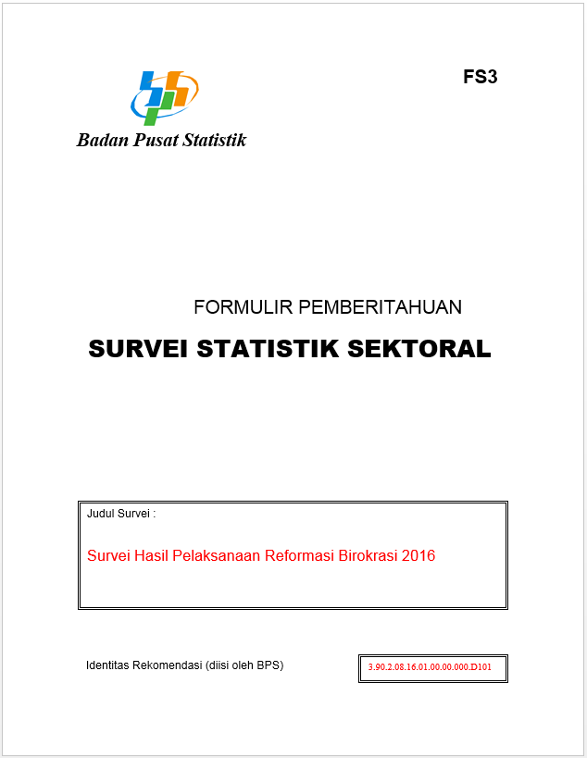
Formulir Pemberitahuan Survei Statistik Sektoral (FS3)
FS3
Nama instansi penyelenggara survei
Judul survei
Tujuan survei
Jenis data yang dikumpulkan
Wilayah kegiatan survei
Metode statistik yang digunakan
Objek populasi dan jumlah responden
Waktu pelaksanaan survei
disampaikan ke Badan Pusat Statistik sesuai dengan cakupan kegiatannya

Slide 14
BPS Sebagai Pembina Statistik Sektoral
->
Badan melakukan pembinaan agar lebih meningkatkan kontribusi dan apresiasi masyarakat terhadap statistik, mengembangkan Sistem Statistik Nasional, dan mendukung pembangunan nasional.
(Ps 31 UU 16/1997)
->
BPS melakukan pembinaan bekerja sama dengan instansi pemerintah, perguruan tinggi, lembaga swasta, dan atau Unsur Masyarakat lainnya
(Ps 58 PP 51/1999)
->
Pembinaan Penyelenggaraan Pemerintahan Daerah Provinsi, dilaksanakan oleh Menteri, untuk pembinaan umum; dan Menteri teknis/kepala lembaga pemerintah nonkementerian, untuk pembinaan teknis;
(Ps 3 PP 12/2017)

Slide 15

BPS Sebagai Pembina Statistik Sektoral
Sasaran Pembinaan Statistik
Penyelenggara kegiatan statistik
Responden
Pengguna statistik

Slide 16
KEGUNAAN DATA
DALAM PERENCANAAN PEMBANGUNAN

Slide 17
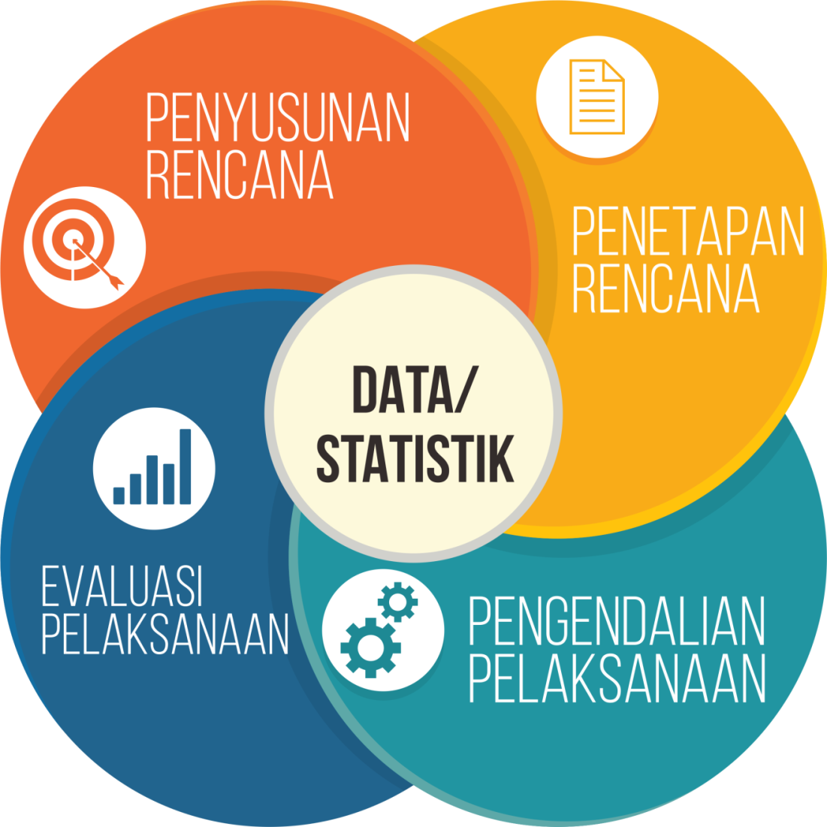
Peran Data dalam Perencanaan Pembangunan
->
Dalam UU No. 25 Tahun 2004, perencanaan pembangunan didasarkan pada data dan informasi yang akurat dan dapat dipertanggungjawabkan
->
Penyelenggaraan statistik sektoral harus didasarkan pada kebutuhan data dalam rangka pencapaian tujuan pembangunan daerah

Slide 18
BAGAIMANA CARA
MENGUMPULKAN DATA

Slide 19
CARA PENGUMPULAN DATA
TUNGGU BEBERAPA SAAT LAGI ..........
KITA PUTAR FILM SAJA

Slide 20
DATA YANG BAIK

Slide 21
Tujuan Perpres SDI
Prinsip Perpres SDI
Mewujudkan data yang akurat, mutakhir, terpadu, terintegrasi, dan dapat diakses oleh pengguna data sebagai dasar Rencana Pelaksanaan Evaluasi dan Pengendalian melalui perbaikan tata kelola data pemerintah
Satu Standar Data
Satu Metadata Baku
Interoperabilitas Data
Satu Kode Referensi
Satu Portal Data

Slide 22
Standar Data
Metadata
Interoperabilitas Data
Kode Referensi dan
Data Induk
Data yang dihasilkan oleh produsen data harus memenuhi Standar Data sesuai standar data yang ditetapkan oleh pembina data
Standar data meliputi:
konsep
definisi
klasifikasi
ukuran
satuan
asumsi

Slide 23
Standar Data
Metadata
Interoperabilitas Data
Kode Referensi dan
Data Induk
Metadata adalah informasi dalam bentuk struktur dan format yang baku untuk menggambarkan data, menjelaskan data, serta memudahkan pencarian, penggunaan, dan pengelolaan informasi data.
Data yang dihasilkan oleh produsen data harus dilengkapi dengan metadata, sesuai dengan format metadata baku yang ditetapkan pembina data.
Metadata untuk data sektoral ditetapkan oleh menteri/kepala lembaga sesuai tugas dan fungsinya dalam peraturan perundang-undangan, dengan merujuk pada metadata sesuai rekomendasi pembina data.

Slide 24

Metadata
Metadata merupakan informasi yang disusun sedemikian rupa untuk menggambarkan, menjelaskan, menempatkan, memudahkan pencarian, menggunakan, atau mengelola sumber daya informasi.
Melalui metadata, pengguna mendapatkan informasi mengenai statistik.
Tersedianya metadata tidak hanya membantu dalam menginterpretasi, menganalisis, dan memahami data, tetapi juga dapat membantu pengguna dalam mengidentifikasi data-data lain yang relevan dengan data tersebut.
BPS mengumpulkan metadata kegiatan setelah kegiatan selesai dilakukan melalui kuesioner Q-Metadata yang dapat diakses melalui sirusa.bps.go.id.
Metadata ialah data tentang data

Slide 25
Standar Data
Metadata
Interoperabilitas Data
Kode Referensi dan
Data Induk
Interoperabilitas data adalah kesiapan data untuk dibagipakaikan antar sistem elektronik yang saling berinteraksi.
Data yang dihasilkan oleh produsen data harus dapat dibagipakaikan antarsistem elektronik. Agar dapat dibagipakaikan antar sistem elektronik, data harus:
Konsisten dalam sintak/bentuk, struktur/skema/ komposisi penyajian, dan semantik/artikulasi keterbacaan
Disimpan terdalam format terbuka yang mudah dibaca sistem elektronik

Slide 26
Standar Data
Metadata
Interoperabilitas Data
Kode Referensi dan
Data Induk
Data yang dihasilkan oleh produsen data harus menggunakan kode referensi dan data induk yang tersedia di portal satu data.
Kode referensi adalah tanda berisi karakter yang mengandung atau menggambarkan makna, maksud atau norma tertentu sebagai rujukan identitas sebuah data yang bersifat unik.
Data induk adalah data yang merepresentasikan objek dalam proses bisnis pemerintah yang telah disepakati untuk digunakan bersama, seperti peta dasar rupa bumi indonesia, data induk penduduk, data induk kepegawaian, data induk lainnya.
Data yang menjadi kode referensi dan data induk serta instansi pemerintah yang menjadi produsen data untuk data tersebut disepakati oleh forum satu data dan ditetapkan oleh ketua dewan pengarah.

Slide 27
TAHAPAN PENYELENGGARAAN KEGIATAN STATISTIK
tahapan
melalui
Identifikasi masalah dan tujuan
Target populasi dan sampel
Desain sampling dan kuesioner
Uji coba kuesioner
Perbaikan kuesioner
Pelatihan petugas
Pengumpulan data
Pengolahan data
Analisis data
Diseminasi data
Pembahasan dalam Forum Data
Koordinasi dan konsultasi untuk mendapatkan Rekomendasi Kegiatan Survei Statistik Sektoral diatur dalam Kepka BPS No. 7/2000 Tentang Tata Cara Penyelenggaraan Survei Statistik Sektoral
dengan cara
1
Bekerja sama dengan BPS
2
Tidak bekerja sama dengan BPS
berdasarkan
MoU dan Perjanjian Kerja Sama (PKS) dengan BPS
berdasarkan
dasar hukum atau ketentuan yang berlaku

Slide 28


Slide 29

KEWAJIBAN
ORGANISASI PERANGKAT DAERAH (OPD)
Memberikan kontribusi data sektoral sesuai kewenangannya di Single Data Sistem secara periodik
Melakukan pengelolaan data sektoral secara baik;
Menunjuk personil sebagai wali data yang berkewajiban memberikan kontribusi data ke Single Data System;
Secara rutin melakukan up date data sektoral yang menjadi kewenangannya dan mengirimkan ke Single Data System;
Mengintegrasikan aplikasi pengelolaan data dengan Single Data System

Slide 30

TERIMA KASIH

